Slide 1





Cultura de Trabalho e Jogos Políticos nas Empresas.
Vítor Horcaio Paciulli
https://github.com/vpaciulli
@vpaciulli
/in/vitorpaciulli
vpaciulli.github.io

Slide 2
Agenda
Apresentação
Cultura de Trabalho e Desenvolvimento
Joel Test
Jogos Políticos nas Empresas
Exemplos de Jogos nas Empresas
Porque cultura e jogos afetam a Empresa?
Conclusão

Slide 3
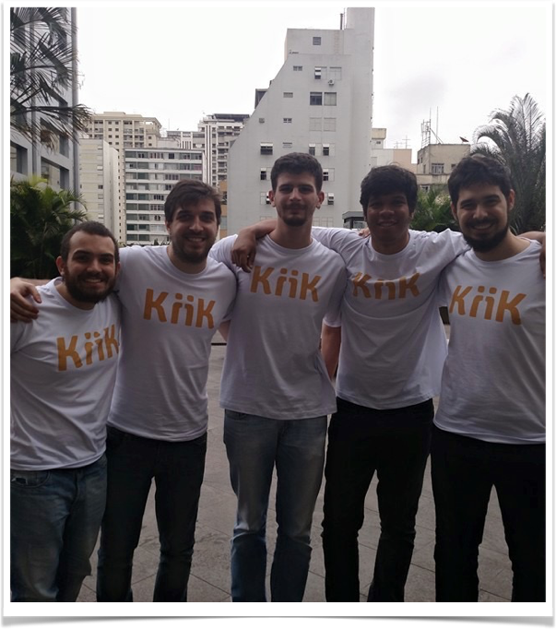
Apresentação
Cultura de Trabalho e Jogos Políticos
nas Empresas
Colecionador de Hobbies, maluco por qualidade e evolução de código e metido a amante de cervejas artesanais nas horas vagas.

Slide 4
“Normas de comportamento, saberes, hábitos ou crenças que diferenciam um grupo de outro”
–Dicionário.

Slide 5
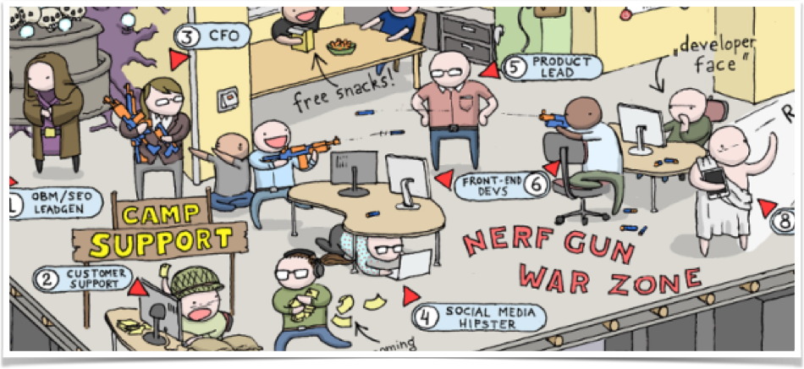
Desenvolvimento de Software
Cultura de Trabalho
Github?? Scrum??
Metodologia Ágil?? Pull Request??
Branch?? Arquitetura??
Testes??

Slide 6
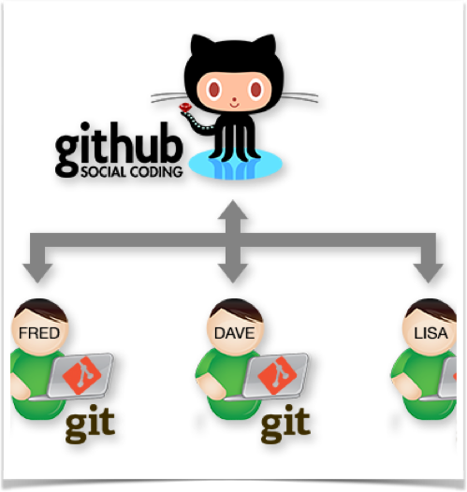
E o que eu acho disso?
Versionamento.
Nada pode atacar o Usuário.
Todos jogam, todos opinam.
Não basta funcionar.
Se não está bonito, não está feito.
Criticas regem nossa profissão.
"Show me the Code!”

Slide 7
Joel Test
Do you use Source Control?
Can you make a build in one step?
Do you make daily builds?
Do you have a bug database?
Do you fix bugs before writing new code?
Do you have an up-to-date schedule?
Do you have a spec?
Do programmers have quiet working conditions?
Do you use the best tools money can buy?
Do you have testers?
Do new candidates write code during their interview?
Do you do hallway usability test?

Slide 8


Do livro para a realidade
Jogos Políticos nas Empresas
Jogos Políticos nas Empresas
-Maurício Goldstein

Slide 9
“Está em nossa natureza humana essa inclinação pelo jogo – quando estamos em grupos, ou quando existe uma disputa por “prêmios” (promoções, simpatia do chefe, financiamento de um projeto, conquista de um contrato e assim por diante) que podemos ganhar ou perder...embora algumas culturas promovam mais os jogos políticos do que outras, praticamente todas as empresas tem uma ecologia de jogos – um padrão que se forma com o tempo e passa a dominar determinado ambiente.”
–Maurício Goldstein

Slide 10
Exemplos de Jogos nas Empresas
A guerra de e-mails
Jogo do COO
Esconder-se nos Documentos
Notes:
Jogo do COO: Ao enviar um e-mail, o jogador manda uma cópia oculta para outra pessoa, de modo que o destinatário original não saiba que o jogador está procedendo assim. Os objetivos mais comuns para o envio da cópia oculta consistem em fazer com que outras pessoas saibam que você agiu, mostrar que você não tem receio de mostrar sua opinião pessoal a uma terceira
pessoa ou bloquear a possibilidade de que alguém depois venha a dizer que não foi informado.
Esconder-se nos Documentos: Esse é o jogo da papelada, em que quaisquer problemas ou preocupações obtém como resposta documentos oficiais cheios de detalhes. O jogo está no recurso à papelada para justificar ações e defender decisões equivocadas.
“Quando existe algum assunto a ser discutido com alguém, a melhor opção é telefonar ou visitar pessoalmente a pessoa, em vez de empenhar em uma guerra de e-mails. Uma conversa franca torna-se mais difícil através de e-mail do que via telefone ou pessoalmente. O importante é usar o e-mail para transmissão de dados ou de informações.
O diálogo é o antídoto natural contra os jogos.
Não desista de tornar mais honestas e francas suas comunicações com as pessoas. “

Slide 11
Exemplos de Jogos nas Empresas
Corrupção
“Há vários fatores que promovem um ambiente de jogo políticos nas empresas, a falta de confiança em CEOs é um deles. Os colaboradores assumem uma atitude de cinismo quando escutam os CEOs falarem de visão e valores. Em uma atmosfera de desconfiança, os jogos encontram terreno fértil. A racionalização é mais ou menos assim: se não posso confiar em meu CEO (ou em qualquer outra pessoa proeminente na empresa), por que devo zelar por meu comportamento? Se as pessoas lá em cima jogam, então as de baixo devem imitá-las.”
Notes:
Jogo do COO: Ao enviar um e-mail, o jogador manda uma cópia oculta para outra pessoa, de modo que o destinatário original não saiba que o jogador está procedendo assim. Os objetivos mais comuns para o envio da cópia oculta consistem em fazer com que outras pessoas saibam que você agiu, mostrar que você não tem receio de mostrar sua opinião pessoal a uma terceira
pessoa ou bloquear a possibilidade de que alguém depois venha a dizer que não foi informado.
Esconder-se nos Documentos: Esse é o jogo da papelada, em que quaisquer problemas ou preocupações obtém como resposta documentos oficiais cheios de detalhes. O jogo está no recurso à papelada para justificar ações e defender decisões equivocadas.
“Quando existe algum assunto a ser discutido com alguém, a melhor opção é telefonar ou visitar pessoalmente a pessoa, em vez de empenhar em uma guerra de e-mails. Uma conversa franca torna-se mais difícil através de e-mail do que via telefone ou pessoalmente. O importante é usar o e-mail para transmissão de dados ou de informações.
O diálogo é o antídoto natural contra os jogos.
Não desista de tornar mais honestas e francas suas comunicações com as pessoas. “

Slide 12
Quem está mais apto a jogar?
1- A ansiedade que sentem, resultado da grande responsabilidade e dos privilégios que recebem. Os jogos podem ser vistos pelo jogador como uma forma de reduzir, a curto prazo (somente), esta ansiedade.
2- Eles podem possuir um ego voltado para o narcisismo, paranoia, arrogância quando sob estresse.
Notes:
Jogo do COO: Ao enviar um e-mail, o jogador manda uma cópia oculta para outra pessoa, de modo que o destinatário original não saiba que o jogador está procedendo assim. Os objetivos mais comuns para o envio da cópia oculta consistem em fazer com que outras pessoas saibam que você agiu, mostrar que você não tem receio de mostrar sua opinião pessoal a uma terceira
pessoa ou bloquear a possibilidade de que alguém depois venha a dizer que não foi informado.
Esconder-se nos Documentos: Esse é o jogo da papelada, em que quaisquer problemas ou preocupações obtém como resposta documentos oficiais cheios de detalhes. O jogo está no recurso à papelada para justificar ações e defender decisões equivocadas.
“Quando existe algum assunto a ser discutido com alguém, a melhor opção é telefonar ou visitar pessoalmente a pessoa, em vez de empenhar em uma guerra de e-mails. Uma conversa franca torna-se mais difícil através de e-mail do que via telefone ou pessoalmente. O importante é usar o e-mail para transmissão de dados ou de informações.
O diálogo é o antídoto natural contra os jogos.
Não desista de tornar mais honestas e francas suas comunicações com as pessoas. “

Slide 13
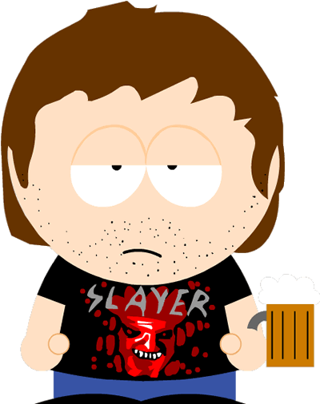
Porque cultura e jogos afetam a Empresa?
E o que é que eu tenho a ver com isso?
Notes:
Jogo do COO: Ao enviar um e-mail, o jogador manda uma cópia oculta para outra pessoa, de modo que o destinatário original não saiba que o jogador está procedendo assim. Os objetivos mais comuns para o envio da cópia oculta consistem em fazer com que outras pessoas saibam que você agiu, mostrar que você não tem receio de mostrar sua opinião pessoal a uma terceira
pessoa ou bloquear a possibilidade de que alguém depois venha a dizer que não foi informado.
Esconder-se nos Documentos: Esse é o jogo da papelada, em que quaisquer problemas ou preocupações obtém como resposta documentos oficiais cheios de detalhes. O jogo está no recurso à papelada para justificar ações e defender decisões equivocadas.
“Quando existe algum assunto a ser discutido com alguém, a melhor opção é telefonar ou visitar pessoalmente a pessoa, em vez de empenhar em uma guerra de e-mails. Uma conversa franca torna-se mais difícil através de e-mail do que via telefone ou pessoalmente. O importante é usar o e-mail para transmissão de dados ou de informações.
O diálogo é o antídoto natural contra os jogos.
Não desista de tornar mais honestas e francas suas comunicações com as pessoas. “

Slide 14

Conclusão
Dúvidas, discussões e conversas

Slide 15

Créditos e links interessantes
Tech Worker Stereotype Comic
Joel Test
Jogos Políticos nas Empresas

